Slide 1
MAPS像素探测器数据获取系统的研制
吴冶，朱科军，章红宇
核探测与核电子学国家重点实验室
中国科学院高能物理研究所
中国科学院大学

Slide 2
研究背景
MAPS像素探测器的需求
MAPS像素探测器的优势
MAPS像素探测器模型

Slide 3
MAPS像素探测器的需求和优势
北京谱仪III（BESIII）漂移室内室老化严重需要更换，单片式有源硅像素探测器（MAPS）曾是候选技术之一。
MAPS芯片是法国Strasbourg IPHC研究所研发的一种单片型像素探测器，经过长期发展，已经成为较为成熟的技术，用于以下实验：
美国相对论重离子对撞机（RHIC）上的 STAR 实验，采用MAPS作为最内层径迹探测器（HFT）升级的方案，每层的物质量在 0.37%X0左右。
CERN 的大型强子对撞机（LHC）上 ALICE 实验采用 MAPS 作为内径迹室系统（ITS）升级的探测器。
MAPS 用于带电粒子探测具有以下优点：
极高的空间分辨（几个 μm）
计数率（>10⁸Hz/cm²）
探测效率（～100%）
较好的抗辐照能力（～10¹³neq/cm²）
可在室温条件下工作

Slide 4
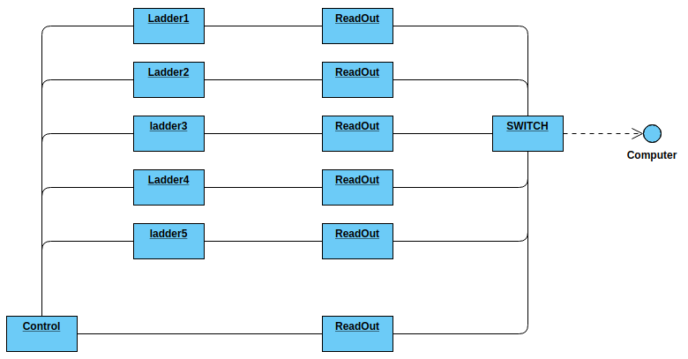
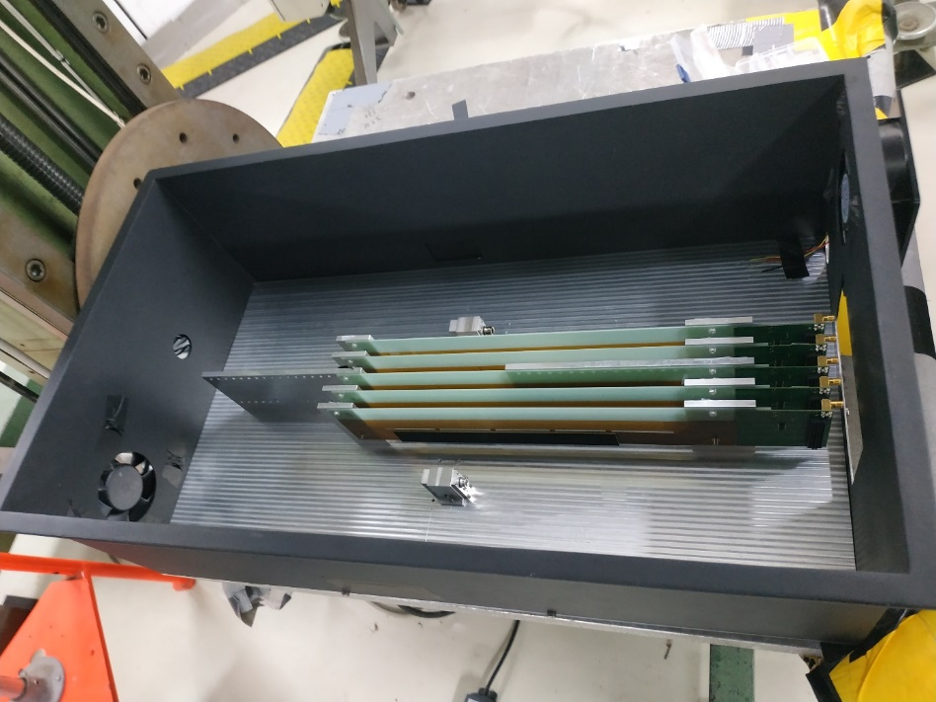
MAPS像素探测器实验室模型
MAPS像素探测器实验室模型如图所示：
共有5个柔性帧板（下称Ladder），其中1、2、4、5号Ladder贴有两块探测器芯片（Mimosa_28 Sensor），3号ladder贴有10块探测器芯片，贴两块芯片的ladder用作“束流望远镜”来确定束流位置，10块芯片ladder来获取束流数据信息
有一个控制板扇出START/STOP信号给5个Ladder
六块电子学板分别连接电子学读出板，六块电子学读出板连接千兆网络交换机，交换机连接控制计算机。

Slide 5
研究内容
实现运行控制、在线数据获取与处理、系统检测等软件基本功能
操作界面和在线显示功能开发
MAPS DAQ系统开发路线和难点

Slide 6
软件基本功能
配置模块 ：通过SiTCP的UDP Socket配置相关实验参数
运行控制模块：各个模块之间的运行状态管理和消息传递
取数模块 ：通过TCP Socket高速获取数据，缓存到环形缓冲区
分析模块 ：快速筛选环形缓冲区的数据，获得正确数据包，缓存到组装队列
在线组装模块：从组装队列取得数据包，组装为完整实例，存盘
在线模块 ：控制操作面板，实时显示数据分布绘图
温度监控模块：实时监控探测器模块附近的环境温度

Slide 7
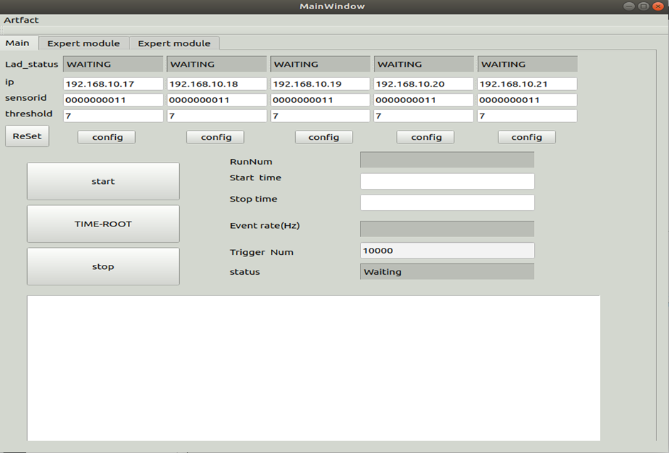
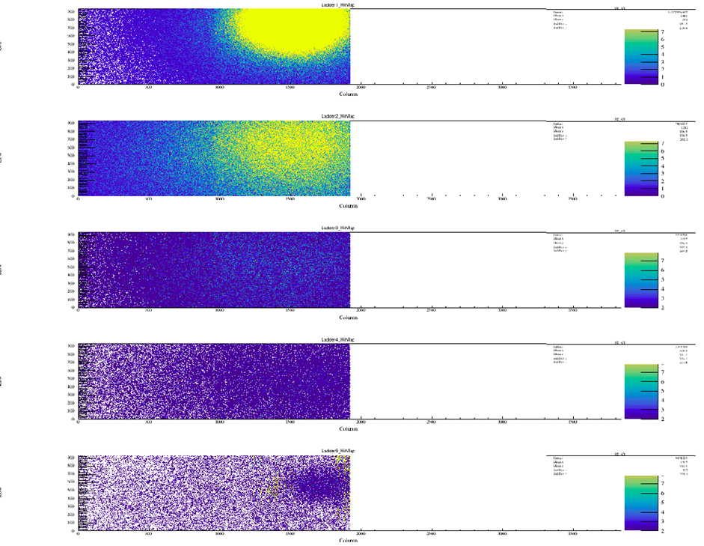
操作界面开发
操作界面在Linux系统下用Qt-Designer开发，在线显示使用了CERN开发的ROOT工具绘图。
DAQ操作界面
放射源实验芯片着火分布图

Slide 8
MAPS DAQ系统开发路线和难点
MAPS DAQ系统需要对5个Ladder同时取数。硅像素探测器芯片产生的数据量很大，读出电子学存储资源有限，需要DAQ及时读出前端数据并进行在线处理、显示和存储。
每个Ladder开辟一个单独线程（Ladder级线程）
Ladder级线程内部在开辟数据检查、分析、组装和存储等分支线程
众多线程之间的消息传递和数据缓存是难点
在整个DAQ系统中，采用了redis的发布订阅模式作为消息中间件，连接到本次实验创建的redis数据库，在这个数据库里面建立很多channel，每个线程可以订阅channel获得信息，也可以在channel发布信息。

Slide 9
MAPS DAQ系统开发路线和难点
在取数和分析模块之间使用环形缓冲区数据结构作为缓存，存放通信中发送和接收的数据。
环形缓冲区是一个先进先出的循环缓冲区，可以向通信程序提供对缓冲区的互斥访问。
取数功能和分析功能在不同线程，但是一一对应，也不会产生线程安全问题，节省了锁的开销。
在分析模块和组装模块之间使用阻塞队列LinkedBlockingQueue作为缓存，这种队列实现是线程安全的，实现了先进先出等特性。
对于每一个分析线程，需要维护两个阻塞队列，一个存储Trigger，另一个存储数据包。
组装线程从上述两个队列中获得Trigger信息作为判选标准（MAPS判选标准：不同Ladder同一Trigger数据包作为一个事例打包），之后根据判选结果将事例存盘。

Slide 10
MAPS DAQ系统测试
实验室测试：
单一Ladder测试
无trigger到信号发生器触发Trigger
全系统测试
法国IPHC研究所进行了系统联调和放射源实验
束流实验：
在德国DESY T24电子束流上进行了测试
在长达两个星期的束流试验中，DAQ系统运行稳定可靠，数据正常，实验表明MAPS DAQ系统达到了设计要求，圆满完成实验目标。

Slide 11
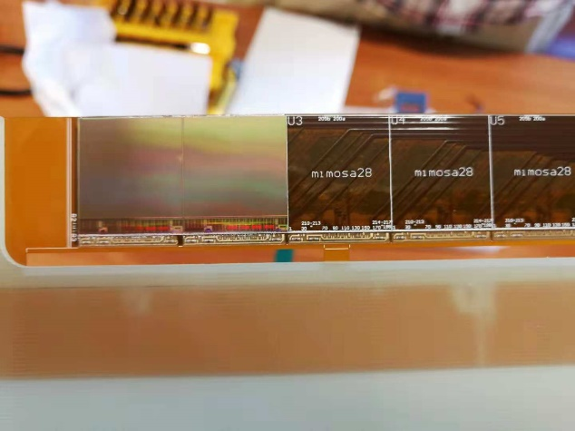
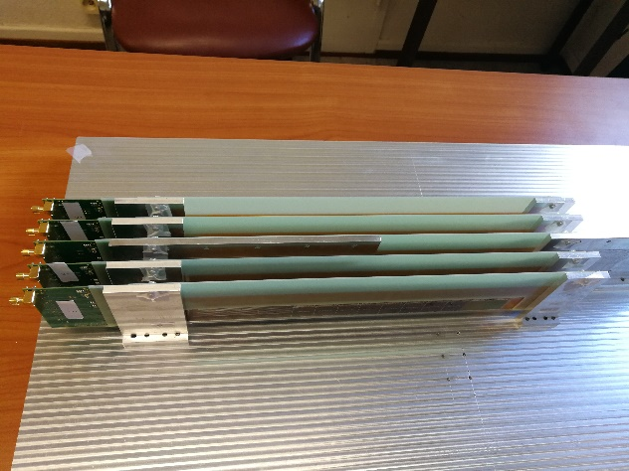
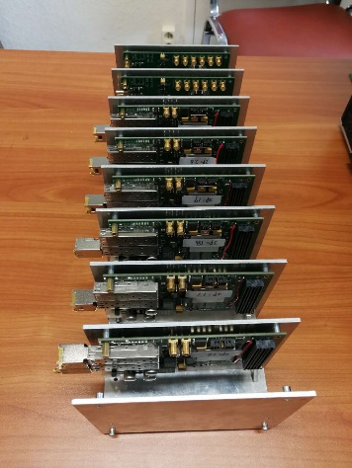
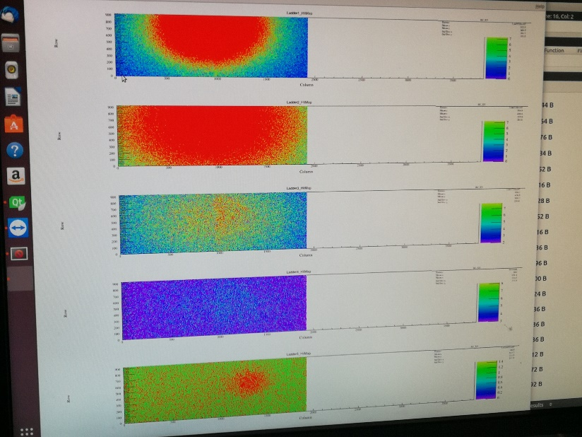
MAPS系统在IPHC的联调及放射源实验
2018年10月在法国IPHC进行了系统联调和放射源实验，根据IPHC离线数据分析软件的分析结果，验证了DAQ数据获取和事例组装的正确性，为束流实验做好了准备。
Ladder上的Sensor
测试用的5条Ladder
读出电子学板
数据获取计算机和交换机
放射源实验数据显示

Slide 12
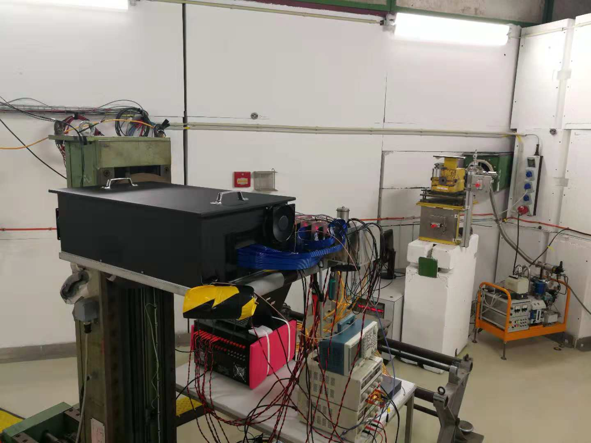
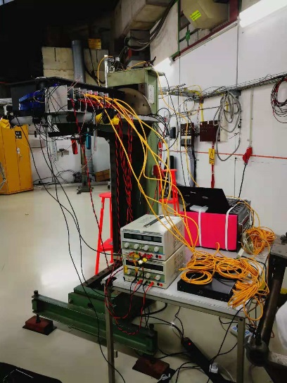
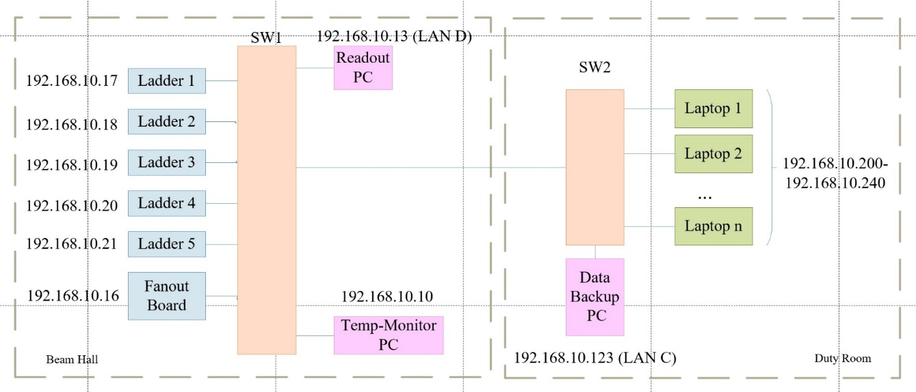
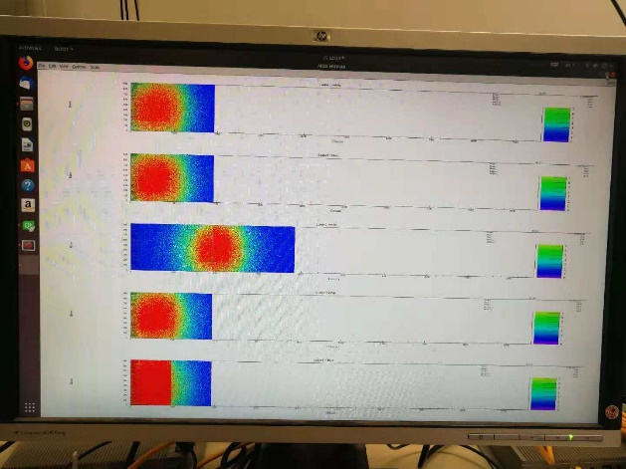
MAPS系统在DESY（T24）的束流实验
MAPS系统将待测Ladder （DUT）和束流望远镜集成在一起，数据读出接口和数据格式一致，调试方便，数据获取和数据分析顺利。
束流准直器和MAPS系统
大厅内DAQ交换机
控制室内读出PC和数据处理PC
实验数据显示
DAQ交换机及计算机部署

Slide 13
MAPS DAQ系统未来升级方向
整个DAQ系统在束流测试中运行成功，但是在离线数据分析时发现探测效率比法国IPHC类似实验要低，查明是由于电子学取数模式造成的。
目前MAPS实验取数模式是在每个外部Trigger到来后输出2帧数据，在这种情况下可能丢失一些事例信息，未来可能获取3帧数据，更进一步考虑使用Triggerless的模式输出数据，即连续帧读出。
在Triggerless模式下，数据量将大大增加，这需要DAQ在数据读出后在线做出判选, 对于组装而言，失去了Trigger信息，需要依靠数据包时间信息来组装事例，这就需要研究和设计相应的组装的算法，并且算法必须高效。
通过javaWeb技术将在线控制界面，在线信息显示，数据访问等功能都部署到服务器，用户通过浏览器访问。

Slide 14
THANK YOU!

